Slide 1
HW4参考

Slide 2
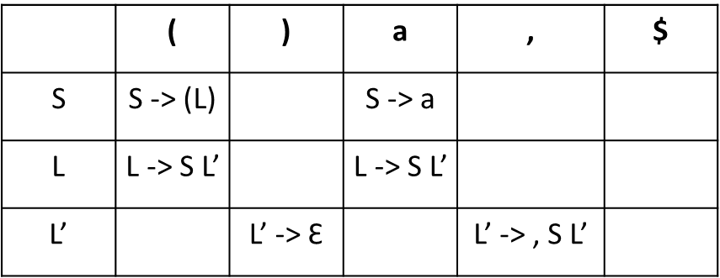
(1) 3.1
预测分析表
G:
S -> (L) | a
L -> L , S | S
构造两个版本的递归下降语法分析程序。
消除直接左递归之后如下
S -> (L) | a
L -> S L’
L’-> , S L’| Ɛ
FIRST(L’) = { , 、 Ɛ }
FIRST(L) = { ( 、 a }
FIRST(S) = { ( 、 a }
FOLLOW(S) = { $ 、 , 、 ) }
FOLLOW(L) = { ) }
FOLLOW(L’) = FOLLOW(L) = { ) }

Slide 3
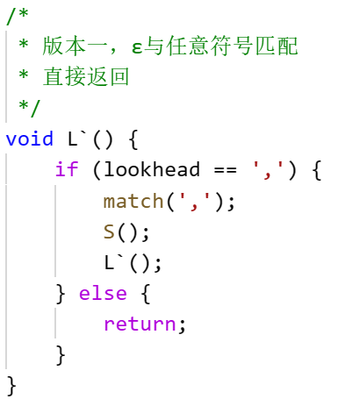
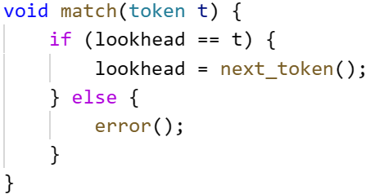
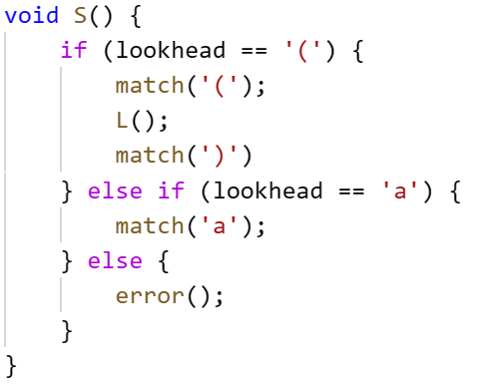
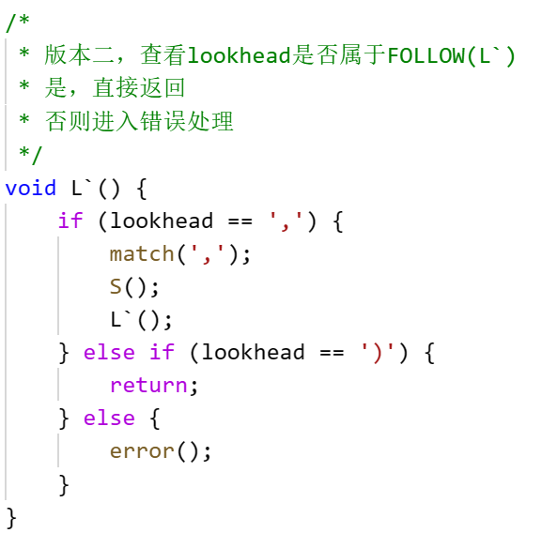
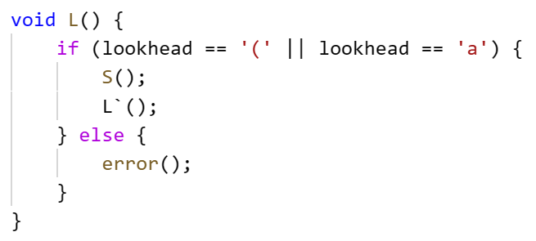
(1) 3.1

Slide 4
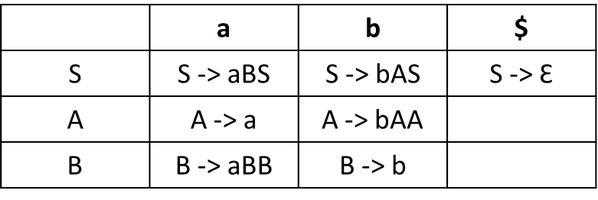
(2) 3.11
G：
S -> aBS | bAS | Ɛ LL(1)分析表
A-> bAA | a
B-> aBB | b
FIRST(B) = { a , b }
FIRST(A) = { b , a }
FIRST(S) = { a , b , Ɛ } 产生语言：L(G)为a和b个数相等的（任意）ab串。
FOLLOW(S) = { $ } (1)、a和b个数相等 (2)、任意ab串
FOLLOW(A) = { b , a , $ }
FOLLOW(B) = { a , b , $ }

Slide 5
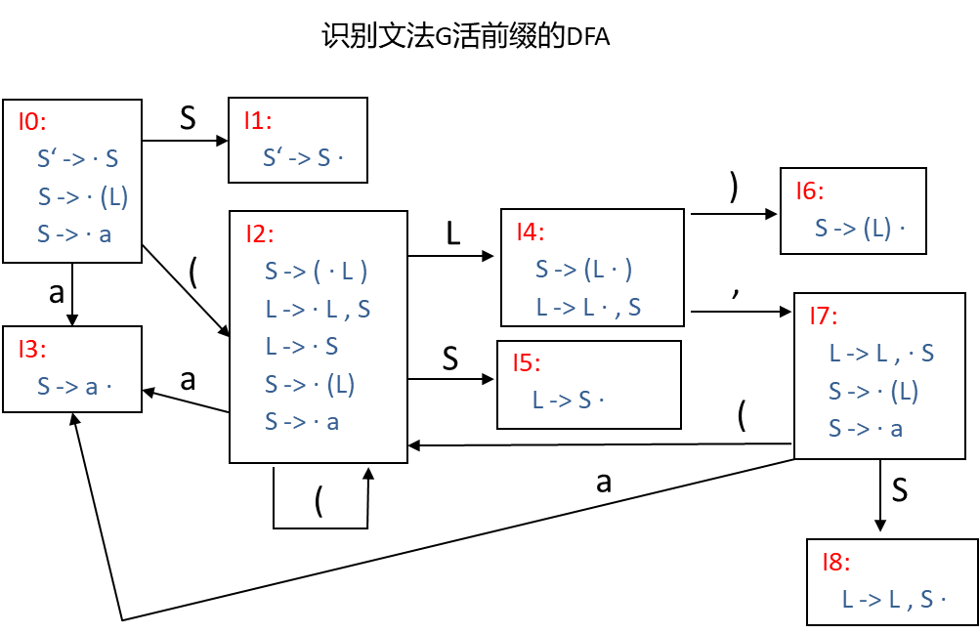
(3) 3.17
G:
S -> (L) | a
L -> L , S | S
FIRST(L) = { ( , a }
FIRSR(S) = { ( , a }
FOLLOW(S) = { $ , ) , ， }
FOLLOW(L) = { ) , , }
拓展文法G：
（0）S’ -> S
（1）S -> (L)
（2）S -> a
（3）L -> L , S
（4）L -> S

Slide 6
SLR(1)分析表
状 态 | action |  |  |  |  | goto
 | ( | ) | a | , | $ | S | L
0 | s2 |  | s3 |  |  | 1
1 |  |  |  |  | acc
2 | s2 |  | s3 |  |  | 5 | 4
3 |  | r2 |  | r2 | r2
4 |  | s6 |  | s7
5 |  | r4 |  | r4
6 |  | r1 |  | r1 | r1
7 | s2 |  | s3 |  |  | 8
8 |  | r3 |  | r3

Slide 7
(3) 3.21
G:
S -> AaAb | BbBa
A -> Ɛ
B -> Ɛ
(a) 证明文法G是LL(1)文法，但不是SLR(1)文法。
(b) 证明所有LL(1)文法都是LR(1)文法。
(a) 证：FIRST(AaAb) = { a }，FIRST(BbBa) = { b }，即FIRST(AaAb) ∩ FIRST(BbBa) 为空，且 Ɛ 不属于FIRST(AaAb) 、 FIRST(BbBa) ，所以文法G是LL(1)文法。

Slide 8
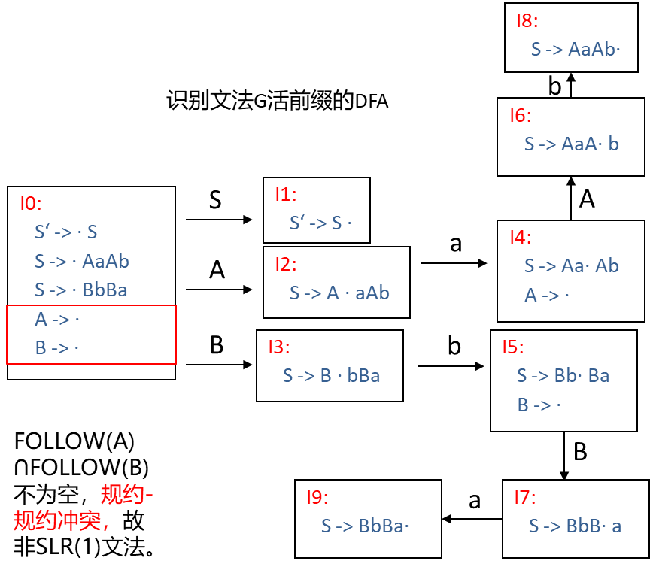
(3) 3.21
拓展文法G：
（0）S’ -> S
（1）S -> AaAb
（2）S -> BbBa
（3）A -> Ɛ
（4）B -> Ɛ
FIRST(B) = { Ɛ }
FIRSR(A) = { Ɛ }
FIRSR(S) = { a , b }
FOLLOW(S) = { $ }
FOLLOW(A) = { a , b }
FOLLOW(B) = { a , b }

Slide 9
(3) 3.21
(b) 证明所有LL(1)文法都是LR(1)文法。
证 考虑证明：若一个文法不是LR(1)文法，则它一定不是LL(1)文法。
若一个文法不是LR(1)文法，则它存在分析动作的冲突（移进-规约和归约-归约冲突），也就是说，该文法存在二义性的最左推导，于是不满足LL(1)文法的要求，所以该文法不是LL(1)文法。
即说明所有LL(1)文法都是LR(1)文法。
另外，LL(1)文法和LR(1)文法对比，两者都是从左往右看，并且只看下一个符号，再进行相应的动作。满足LL(1)文法的语言，对它进行LL(1)分析的每一步实际上也对应着LR(1)分析的每一步。但是，LL(1)文法看到一个符号后，就提前选择对应的产生式进行推导，而LR(1)文法有了句柄的概念后，拥有了更多的信息，可以在看到一个符号时，根据搜索符进行移进或规约动作（它可以看完了句柄再选择产生式），也就是说，LR(1)文法是大于LL(1)文法的，即所有LL(1)文法都是LR(1)文法。

Slide 10
(3) 3.22
G:
S -> Aa | bAc | dc | bda
A -> d
证明上述文法是LALR(1)文法，但不是SLR(1)文法。

Slide 11
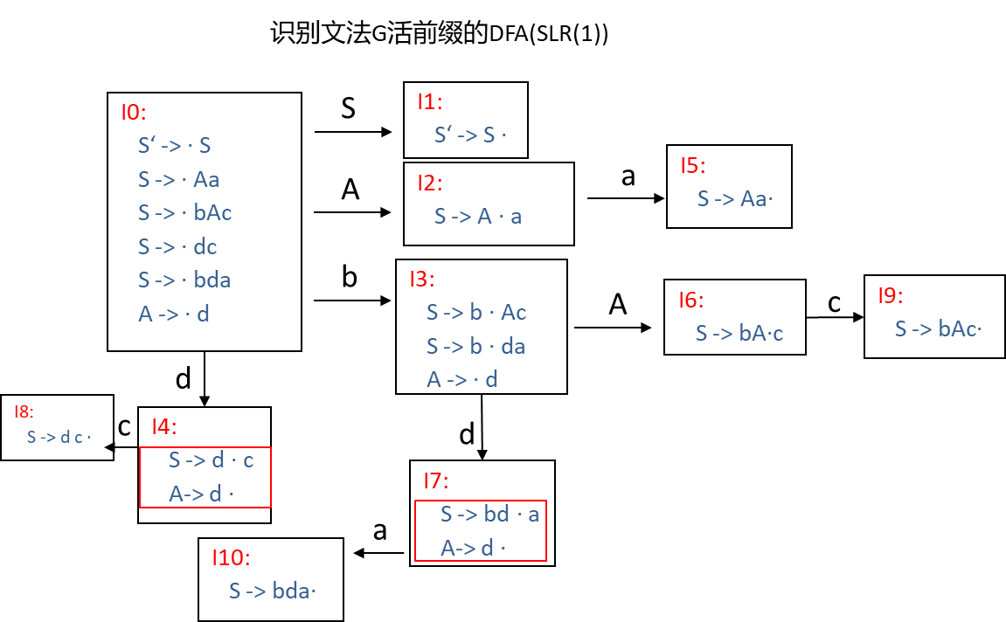
(3) 3.22
拓展文法G：
（0）S’ -> S
（1）S -> Aa
（2）S -> bAc
（3）S -> dc
（4）S -> bda
（5） A -> d
FIRST(A) = { d }
FIRSR(S) = { d , b }
FOLLOW(S) = { $ }
FOLLOW(A) = { a , c }
I4和I7移进-规约冲突，
故非SLR(1)文法。

Slide 12
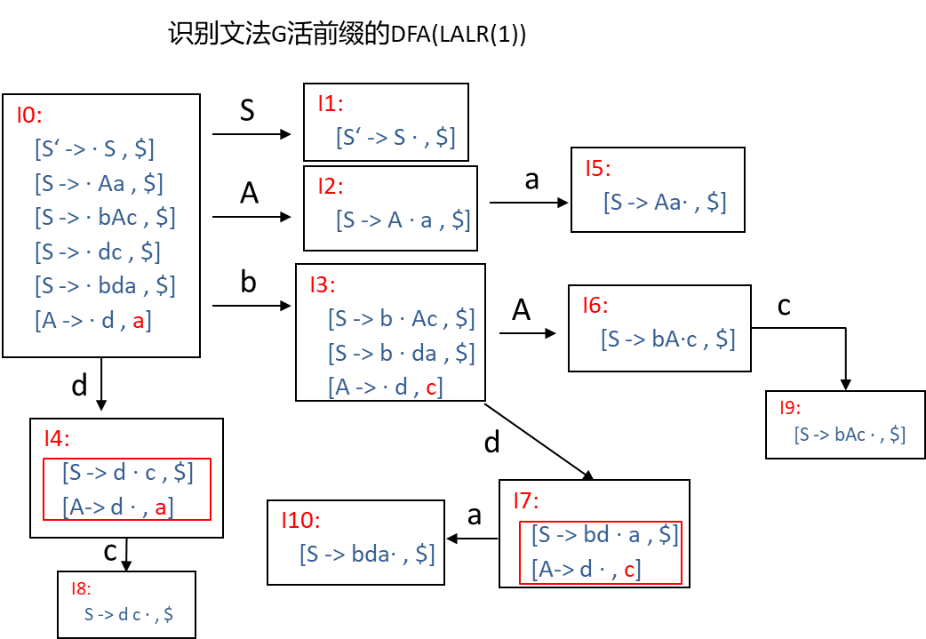
(3) 3.22
拓展文法G：
（0）S’ -> S
（1）S -> Aa
（2）S -> bAc
（3）S -> dc
（4）S -> bda
（5） A -> d
FIRST(A) = { d }
FIRSR(S) = { d , b }
FOLLOW(S) = { $ }
FOLLOW(A) = { a , c }
I4和I7无冲突，为LALR(1)文法。

Slide 13
(3) 3.24
G:
S -> Aa | bAc | Bc | bBa
A -> d
B -> d
证明文法是LR(1)文法，但不是LALR(1)文法。

Slide 14
I0:
[S’ -> ∙ S , $]
[S -> ∙ Aa , $]
[S -> ∙ bAc , $]
[S -> ∙ Bc , $]
[S -> ∙ bBa, $]
[A -> ∙ d , a]
[B -> ∙ d , c]
S
I1:
[S’ -> S ∙ , $]
(3) 3.24
拓展文法G：
（0）S’ -> S
（1）S -> Aa
（2）S -> bAc
（3）S -> Bc
（4）S -> bBa
（5）A -> d
(6) B -> d
FIRST(A) = { d }
FIRST(S) = { d , b }
FIRST(B) = { d }
FOLLOW(S) = { $ }
FOLLOW(A) = { a , c }
FOLLOW(B) = { a , c }
I5:
[s -> B ∙ c , $]
B
A
I2:
[S -> A ∙ a , $]
I6:
[S -> Aa ∙ , $]
a
c
I12:
[s -> Bc ∙ , $]
b
I3:
[S -> b ∙ Ac , $]
[S -> b ∙ Ba, $]
[A -> ∙ d , c]
[B -> ∙ d , a]
A
I7:
[S -> bA ∙ c , $]
d
I4:
[A -> d ∙ , a]
[B -> d ∙ , c]
B
I8:
[S -> bB ∙ a , $]
c
d
a
I9:
[A -> d ∙ , c]
[B -> d ∙ , a]
I10:
[S -> bAc ∙ , $]
由DFA易知是LR(1)文法，但是当 I4、I9合并
同心集后
I11:
[S -> bBa ∙ , $]
[A -> d ∙ , a/c]
[B -> d ∙ , a/c]
会有归约-归约冲突，所以不是LALR(1)文法

Slide 15
(3) 3.25
G:
L -> MLb | a
M -> Ɛ
给出所有移进-规约冲突的规范LR(1)项目集，以说明该文法不是LR(1)的。

Slide 16
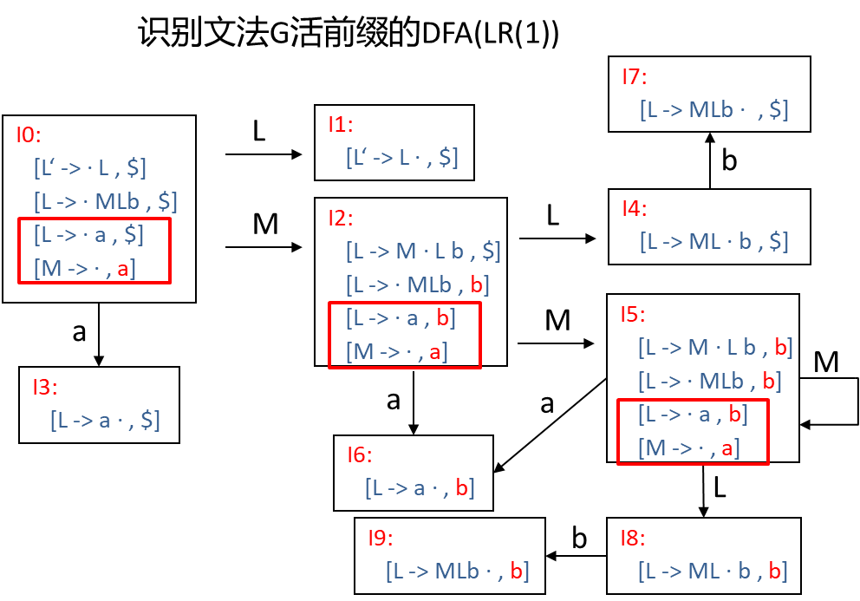
(3) 3.25
拓展文法G：
（0）L’ -> L
（1）L -> MLb
（2）L -> a
（3）M-> Ɛ
FIRST(M) = { Ɛ }
FIRSR(L) = { a }
FOLLOW(L) = { $ , b }
FOLLOW(M) = { a }
I0、I2和I5有移进-规约冲突。

Slide 17
(4)
G:
S -> aS
S -> A
A -> aAb
A -> Ɛ
构造LR(1)分析表。

Slide 18
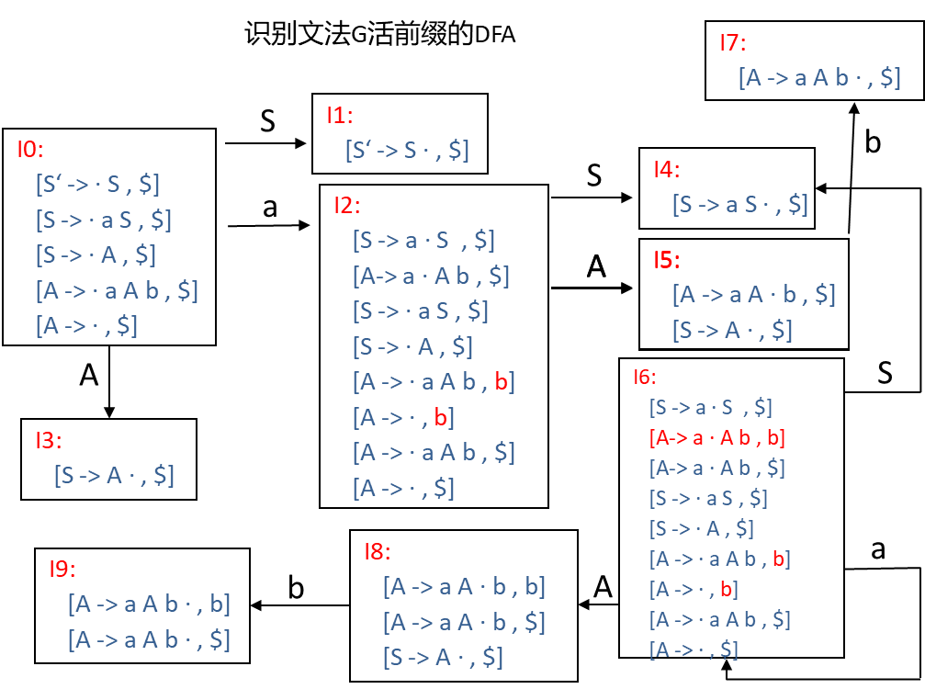
(4)
拓展文法G：
（0）S’ -> S
（1）S -> a S
（2）S -> A
（3）A -> a A b
（4）A -> Ɛ
FIRST(A) = { Ɛ , a }
FIRSR(S) = { Ɛ , a }
FOLLOW(S) = { $ }
FOLLOW(A) = { $ , b }
a

Slide 19
LR(1)分析表
状 态 | action |  |  | goto
 | a | b | $ | S | A
0 | S2 |  | r4 | 1 | 3
1 |  |  | acc
2 | s6 | r4 | r4 | 4 | 5
3 |  |  | r2
4 |  |  | r1
5 |  | s7 | r2
6 | s6 | r4 | r4 | 4 | 8
7 |  |  | r3
8 |  | s9 | r2
9 |  | r3 | r3

Slide 20
(5)
G:
S -> BB
B -> bB
B -> a
给出接受文法的活前缀且以LR(1)项目为状态的一个NFA。

Slide 21
(5)
NFA
ε
B -> · bB , a/b
b
B -> b · B , a/b
ε
ε
ε
ε
a
S’-> · S , $
S -> · BB , $
B -> · a , a/b
B -> a · , a/b
B
S
B
S’-> S · , $
S -> B · B , $
B
S -> BB · , $
B -> bB · , a/b
ε
ε
B -> · a , $
B -> · bB , $
a
ε
b
ε
B -> a · , $
B -> b · B , $
B
B -> bB · , $

Slide 22
谢谢 ！
请提宝贵意见

